Slide 1
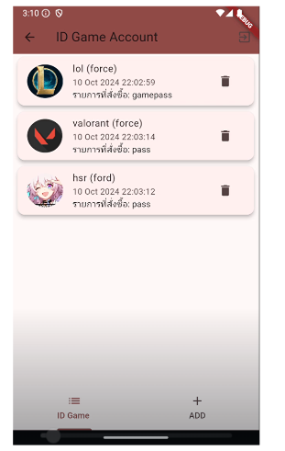
Project รายวิชา Mobile Application Development
เก็บข้อมูลไอดีเกมที่เติม

Slide 2
ออกเเอฟ
รายการเกิมที่เพิ่มไว้
ไอคอนเกมที่เราเลือกไว้
ลบข้อมูล
list ไอดีเกมทั้งหมดที่เราเก็บไว้
เพิ่มข้อมูลไอดีเกมที่จะเพิ่ม

Slide 3
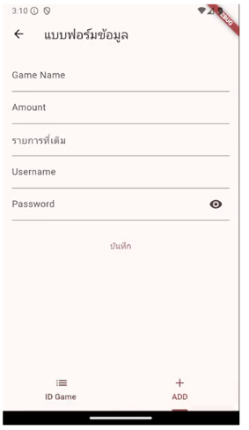
ช่องใส่ขอมูล gamename
ช่องใส่ขอมูลเงินที่จเติมเข้าไป
ช่องใส่ขอมูล รายการที่เติม
ช่องใส่ขอมูล username
ช่องใส่ขอมูล password
บันทึกข้อมูลที่กรอกไป เเสดงขึ้นห้า ID Game

Slide 4
